Slide 1
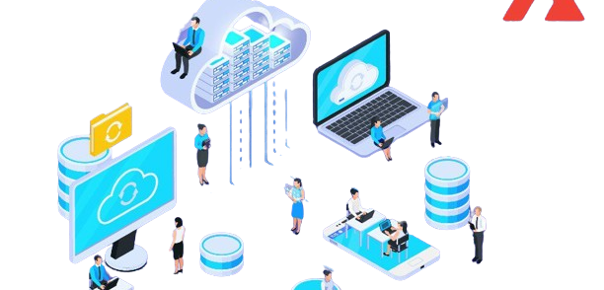

Introduction aux micro-services & Cloud Natives

Slide 2
Plan
Présentation du formateur
Introduction à la conteneurisation
Installation de Docker
Gestion des images
Gestion des reseaux
Gestion du stockage
Introduction à l’infrastructure as code (IaC) avec docker-compose
Introduction à l’orchestration avec Docker Swarm
Mini-projet
Présentation des Concepts
Introduction au CI/CD

Slide 3
Plan
Présentation du formateur
Introduction à la conteneurisation
Installation de Docker
Gestion des images
Gestion des reseaux
Gestion du stockage
Introduction à l’infrastructure as code (IaC) avec docker-compose
Introduction à l’orchestration avec Docker Swarm
Mini-projet
Présentation des Concepts
Introduction au CI/CD

Slide 4
Plan
Présentation du formateur
Introduction à la conteneurisation
Installation de Docker
Gestion des images
Gestion des reseaux
Gestion du stockage
Introduction à l’infrastructure as code (IaC) avec docker-compose
Introduction à l’orchestration avec Docker Swarm
Mini-projet
Présentation des Concepts
Introduction au CI/CD

Slide 5

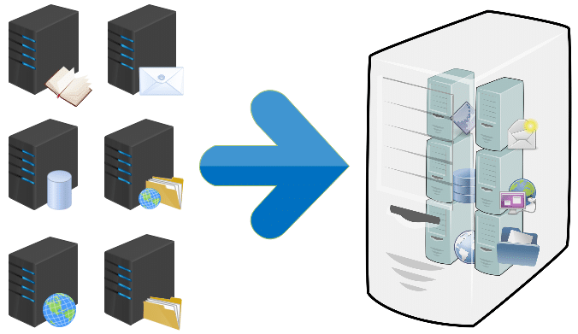
Presentation des concepts(1/8):Virtualisation 1/2

Slide 6
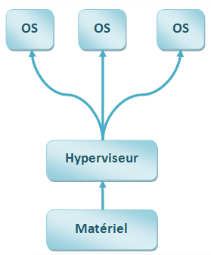
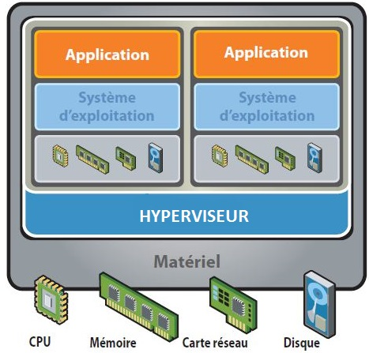
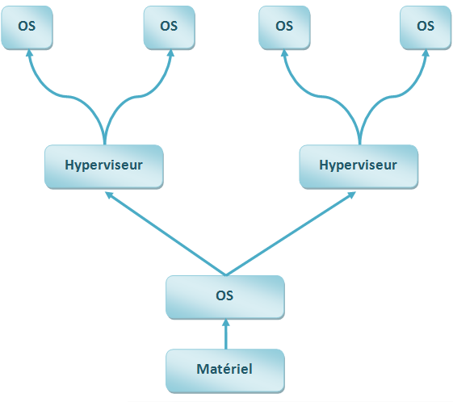
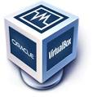



Presentation des concepts(2/8): Virtualisation 2/2

Slide 7
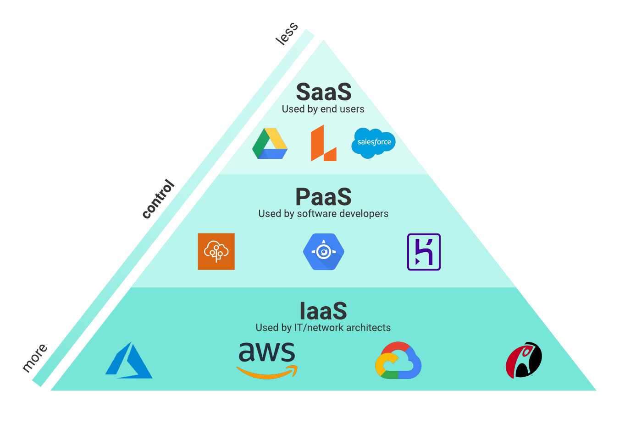
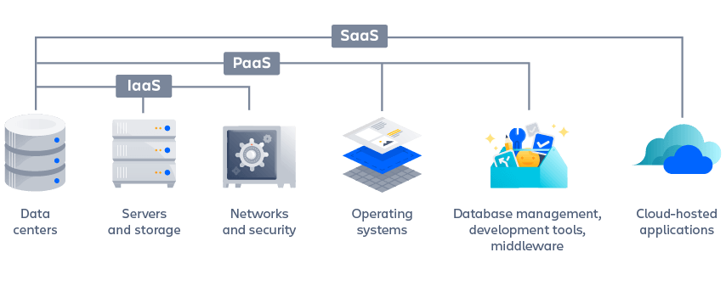
Presentation des concepts(3/8): Cloud Computing 1/3

Slide 8

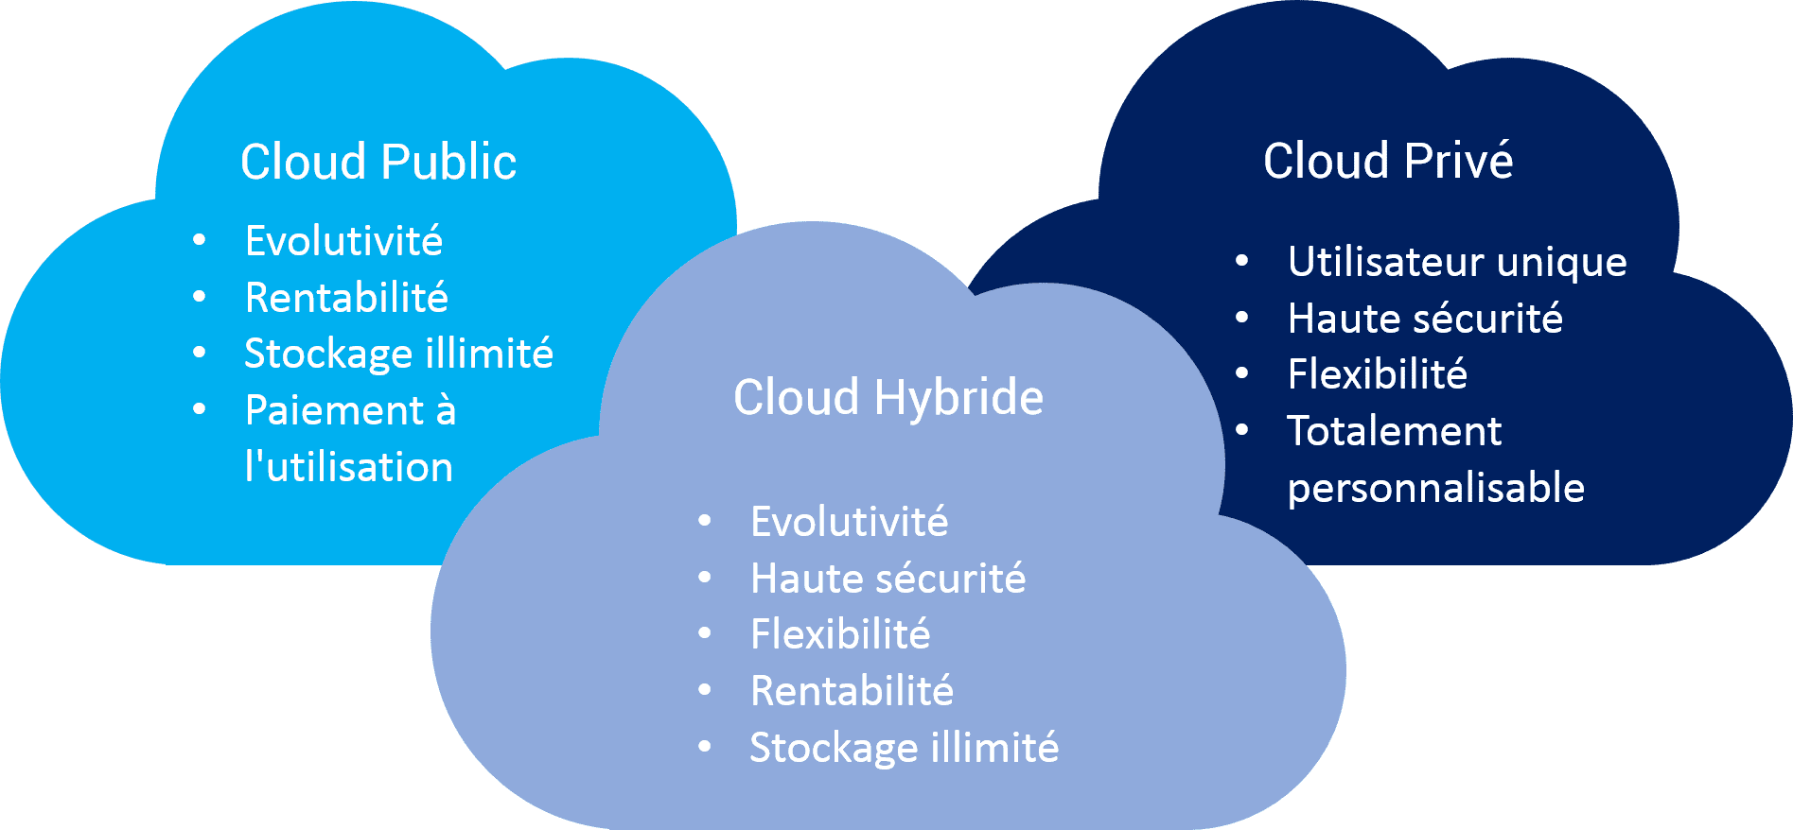

Presentation des concepts(4/8): Cloud Computing 2/3
Notes:
Le verrouillage fournisseur, également connu sous le nom de lock-in, est une problématique courante associée à l'utilisation de services cloud. Il se produit lorsque les entreprises deviennent dépendantes d'un fournisseur de services cloud spécifique et sont confrontées à des difficultés pour migrer leurs applications et leurs données vers un autre fournisseur ou un environnement sur site. Voici quelques problèmes fréquemment associés au lock-in :
Contraintes technologiques : Les fournisseurs de cloud proposent souvent des services spécifiques qui peuvent être étroitement intégrés aux applications des entreprises. Ces services peuvent aller des bases de données propriétaires aux outils de développement spécifiques au fournisseur. Lorsque les entreprises utilisent ces services, elles peuvent se retrouver liées à une technologie spécifique qui peut être difficile à migrer vers un autre fournisseur.
Dépendance aux services propriétaires : Les fournisseurs de cloud offrent des services supplémentaires au-delà des services de base tels que le stockage et le calcul. Les entreprises peuvent devenir dépendantes de ces services spécifiques, rendant difficile la transition vers un autre fournisseur sans compromettre la fonctionnalité ou la performance de leurs applications.
Coûts de migration élevés : La migration d'applications et de données d'un fournisseur cloud à un autre peut être complexe et coûteuse. Les entreprises peuvent être confrontées à des frais de migration importants, y compris la reconfiguration des applications et l'adaptation des données à un format compatible avec le nouveau fournisseur. Ces coûts peuvent dissuader les entreprises de changer de fournisseur, augmentant ainsi leur dépendance et risquant ainsi un lock-in.
Pour atténuer les risques de lock-in, il est recommandé de mettre en place certaines pratiques, telles que l'adoption de standards ouverts, l'utilisation de technologies et de services qui peuvent être facilement portés d'un fournisseur à un autre, et le développement d'une stratégie de sortie dès le début. L'objectif est de minimiser la dépendance à l'égard d'un fournisseur unique et de maintenir la flexibilité nécessaire pour migrer vers d'autres solutions si nécessaire.

Slide 9
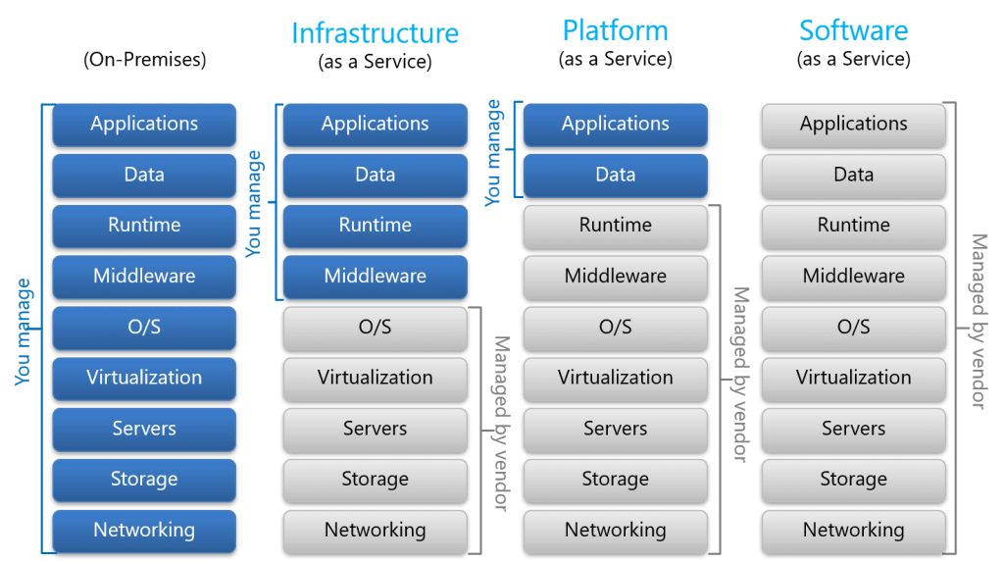
Presentation des concepts(5/8): Cloud Computing (3/3) Share responsabilities

Slide 10
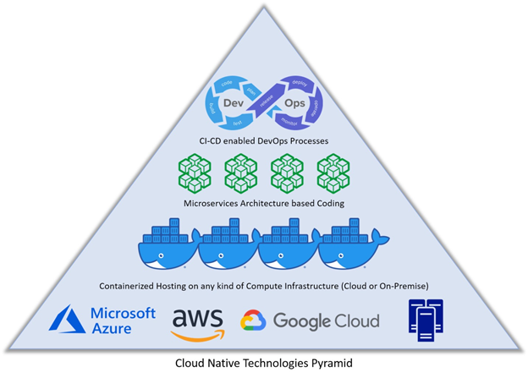
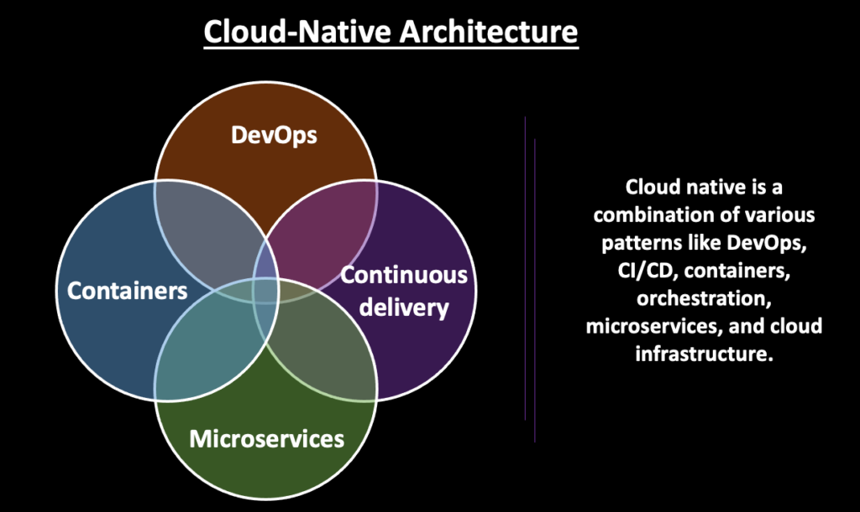
Presentation des Concepts(6/8): Application Cloud Native

Slide 11
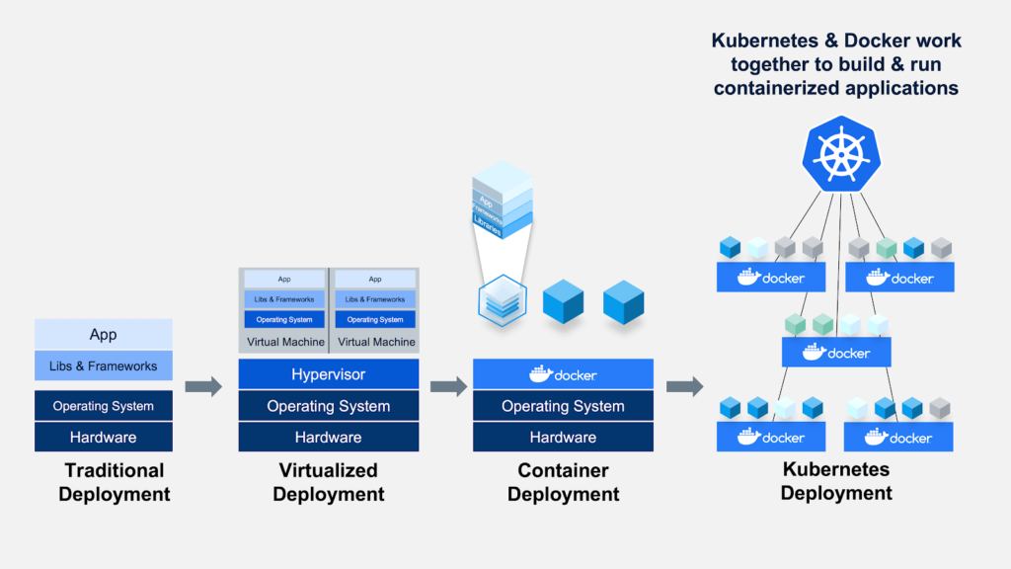
Presentation des Concepts(7/8): Cattle VS Pet
Notes:
L'architecture élastique, le concept "Cattle versus Pet" et l'infrastructure as code sont tous des termes couramment utilisés dans le domaine de l'informatique et des systèmes distribués. Voici une brève explication de chaque concept :
Architecture élastique : L'architecture élastique est un modèle d'architecture conçu pour permettre à un système de s'adapter automatiquement à des charges variables. Elle utilise des ressources telles que les serveurs, les bases de données et les applications de manière dynamique, afin de s'ajuster aux fluctuations de la demande. Avec cette approche, le système peut ajouter ou supprimer des ressources en fonction de la charge, assurant ainsi la disponibilité et les performances requises.
Cattle versus Pet : Le concept "Cattle versus Pet" (littéralement "bétail contre animal de compagnie") est une métaphore utilisée pour comparer les serveurs dans une architecture distribuée. Les serveurs "bétail" sont souvent considérés comme remplaçables et jetables. Ils sont conçus pour être gérés de manière uniforme et standardisée, étant donné qu'ils peuvent être remplacés facilement en cas de défaillance ou de besoin de montée en charge. En revanche, les serveurs "animaux de compagnie" sont précieux et coûteux à remplacer, souvent dotés de configurations et de logiciels spécifiques, et nécessitent une maintenance plus intense.
Infrastructure as Code (IaC) : L'infrastructure as code est une approche de gestion et de provisionnement de l'infrastructure informatique en utilisant des fichiers de configuration textuels plutôt que des processus manuels. Avec l'IaC, chaque aspect de l'infrastructure - tels que les serveurs, les réseaux, les bases de données, etc. - est décrit et géré à l'aide de code. Cela permet d'automatiser le déploiement, la configuration et la gestion de l'infrastructure, favorisant ainsi la cohérence, la reproductibilité et la réduction des erreurs humaines.
Ces concepts sont étroitement liés et souvent utilisés ensemble dans des architectures modernes et évolutives. L'architecture élastique s'appuie sur l'infrastructure as code pour automatiser la mise à l'échelle des ressources, tandis que le concept "Cattle versus Pet" encourage l'utilisation de serveurs remplaçables et standardisés, ce qui est facilité par l'infrastructure as code. Ensemble, ils contribuent à la mise en place de systèmes plus flexibles, résilients et évolutifs.

Slide 12
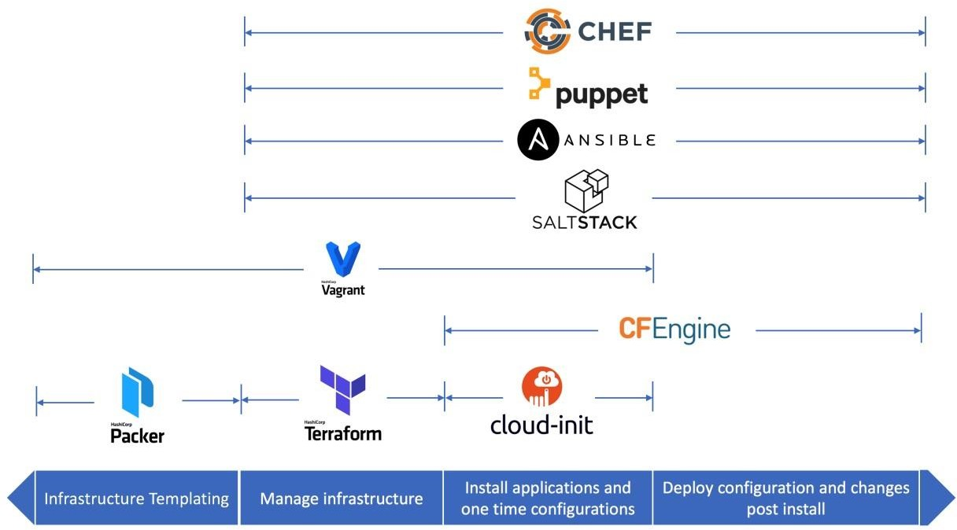
Presentation des concepts(8/8): IAC Tools

Slide 13
Plan
Présentation du formateur
Introduction à la conteneurisation
Installation de Docker
Gestion des images
Gestion des reseaux
Gestion du stockage
Introduction à l’infrastructure as code (IaC) avec docker-compose
Introduction à l’orchestration avec Docker Swarm
Mini-projet
Présentation des Concepts
Introduction au CI/CD

Slide 14
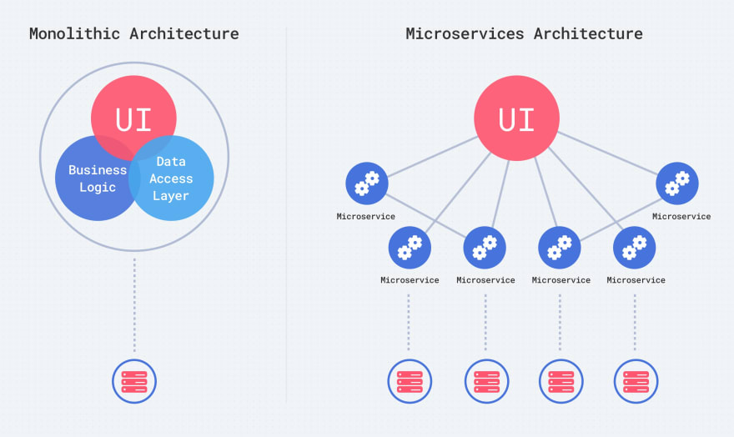
Introduction à la conteneurisation
Agilité
Flexibilité
Résilience
Scalabilité

Slide 15
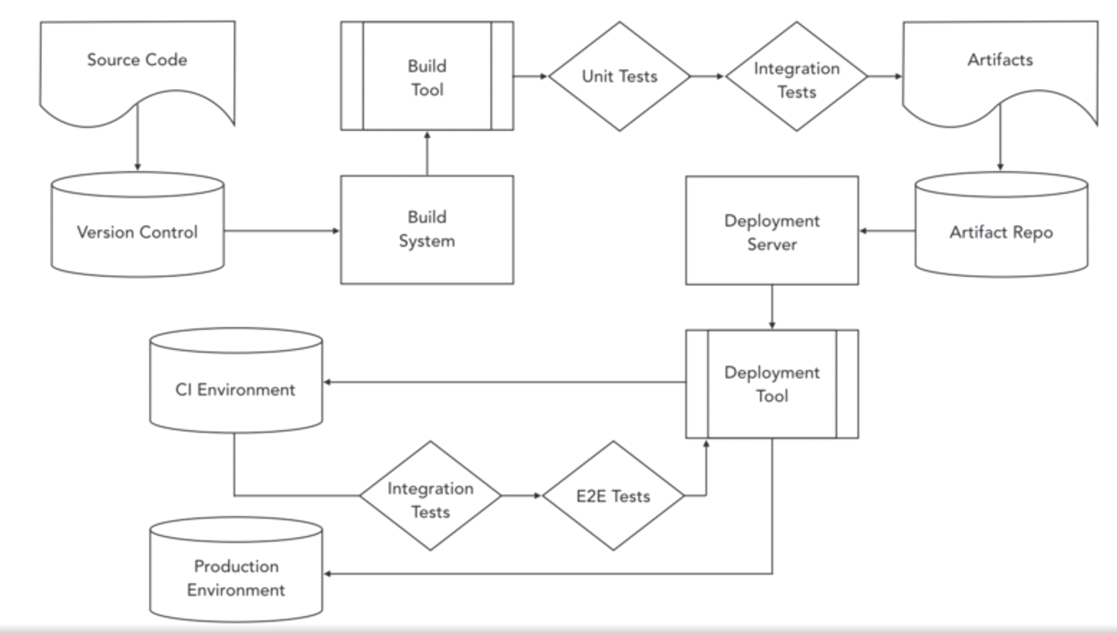
Cycle de vie des applications (1/2)

Slide 16
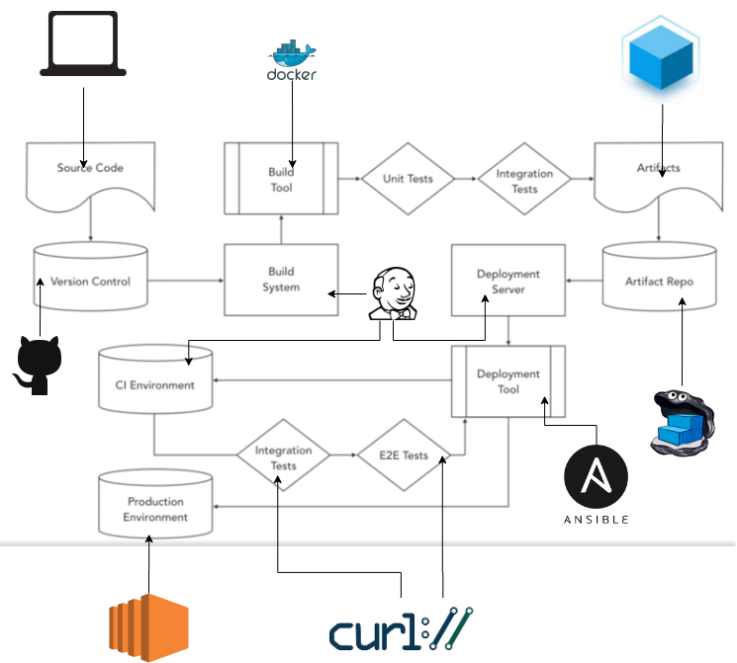
Cycle de vie des applications (2/2)

Slide 17
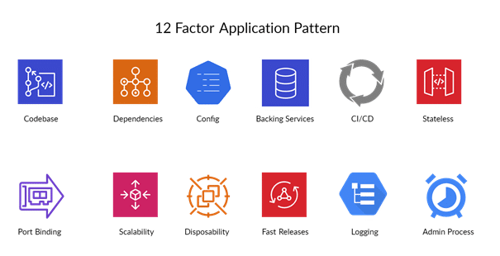
12 Factor app
Notes:
https://blog.eleven-labs.com/fr/12-factor-app/

Slide 18
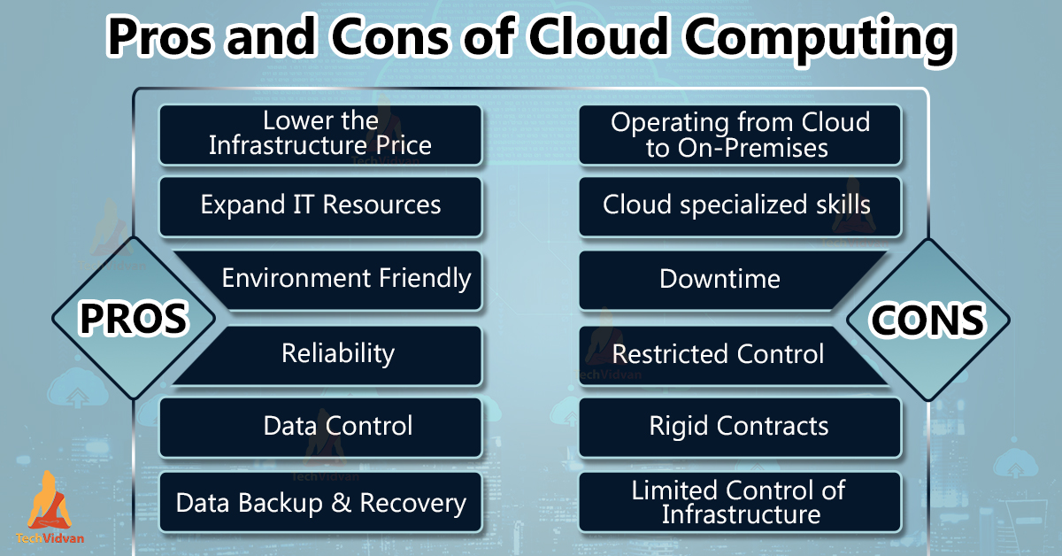
Cloud Computing
Notes:
https://techvidvan.com/tutorials/advantages-disadvantages-of-cloud-computing/

Slide 19
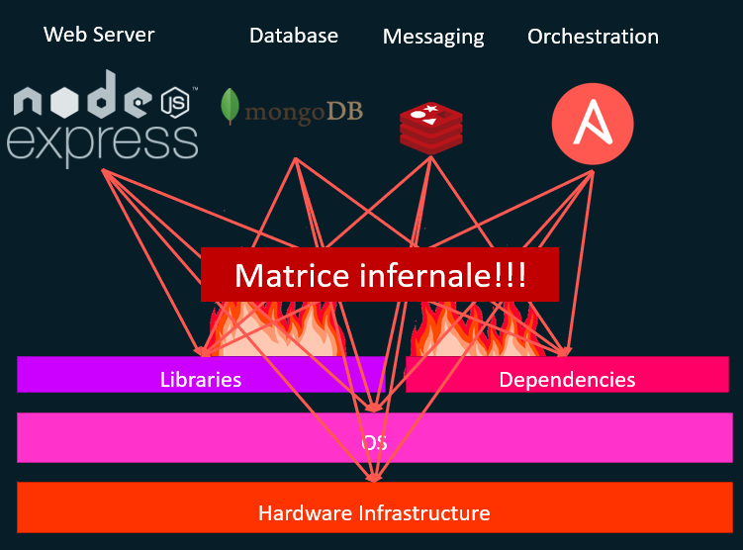
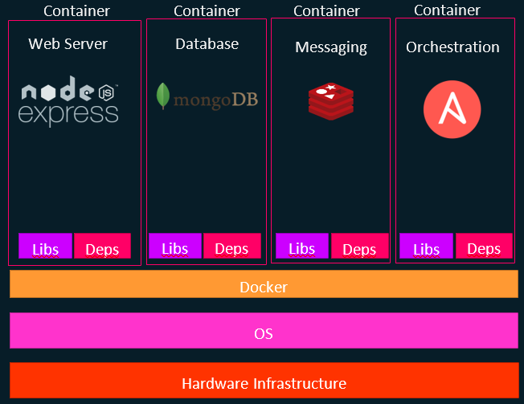
Pourquoi la conteneurisation?
Notes:
L'architecture élastique, le concept "Cattle versus Pet" et l'infrastructure as code sont tous des termes couramment utilisés dans le domaine de l'informatique et des systèmes distribués. Voici une brève explication de chaque concept :
Architecture élastique : L'architecture élastique est un modèle d'architecture conçu pour permettre à un système de s'adapter automatiquement à des charges variables. Elle utilise des ressources telles que les serveurs, les bases de données et les applications de manière dynamique, afin de s'ajuster aux fluctuations de la demande. Avec cette approche, le système peut ajouter ou supprimer des ressources en fonction de la charge, assurant ainsi la disponibilité et les performances requises.
Cattle versus Pet : Le concept "Cattle versus Pet" (littéralement "bétail contre animal de compagnie") est une métaphore utilisée pour comparer les serveurs dans une architecture distribuée. Les serveurs "bétail" sont souvent considérés comme remplaçables et jetables. Ils sont conçus pour être gérés de manière uniforme et standardisée, étant donné qu'ils peuvent être remplacés facilement en cas de défaillance ou de besoin de montée en charge. En revanche, les serveurs "animaux de compagnie" sont précieux et coûteux à remplacer, souvent dotés de configurations et de logiciels spécifiques, et nécessitent une maintenance plus intense.
Infrastructure as Code (IaC) : L'infrastructure as code est une approche de gestion et de provisionnement de l'infrastructure informatique en utilisant des fichiers de configuration textuels plutôt que des processus manuels. Avec l'IaC, chaque aspect de l'infrastructure - tels que les serveurs, les réseaux, les bases de données, etc. - est décrit et géré à l'aide de code. Cela permet d'automatiser le déploiement, la configuration et la gestion de l'infrastructure, favorisant ainsi la cohérence, la reproductibilité et la réduction des erreurs humaines.
Ces concepts sont étroitement liés et souvent utilisés ensemble dans des architectures modernes et évolutives. L'architecture élastique s'appuie sur l'infrastructure as code pour automatiser la mise à l'échelle des ressources, tandis que le concept "Cattle versus Pet" encourage l'utilisation de serveurs remplaçables et standardisés, ce qui est facilité par l'infrastructure as code. Ensemble, ils contribuent à la mise en place de systèmes plus flexibles, résilients et évolutifs.

Slide 20
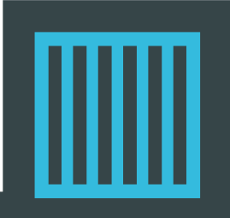
Qu’est ce qu’un Container?
Processus
Reseaux
volumes
Processus
Reseaux
volumes
Processus
Reseaux
volumes
DOCKER
OS
Notes:
L'architecture élastique, le concept "Cattle versus Pet" et l'infrastructure as code sont tous des termes couramment utilisés dans le domaine de l'informatique et des systèmes distribués. Voici une brève explication de chaque concept :
Architecture élastique : L'architecture élastique est un modèle d'architecture conçu pour permettre à un système de s'adapter automatiquement à des charges variables. Elle utilise des ressources telles que les serveurs, les bases de données et les applications de manière dynamique, afin de s'ajuster aux fluctuations de la demande. Avec cette approche, le système peut ajouter ou supprimer des ressources en fonction de la charge, assurant ainsi la disponibilité et les performances requises.
Cattle versus Pet : Le concept "Cattle versus Pet" (littéralement "bétail contre animal de compagnie") est une métaphore utilisée pour comparer les serveurs dans une architecture distribuée. Les serveurs "bétail" sont souvent considérés comme remplaçables et jetables. Ils sont conçus pour être gérés de manière uniforme et standardisée, étant donné qu'ils peuvent être remplacés facilement en cas de défaillance ou de besoin de montée en charge. En revanche, les serveurs "animaux de compagnie" sont précieux et coûteux à remplacer, souvent dotés de configurations et de logiciels spécifiques, et nécessitent une maintenance plus intense.
Infrastructure as Code (IaC) : L'infrastructure as code est une approche de gestion et de provisionnement de l'infrastructure informatique en utilisant des fichiers de configuration textuels plutôt que des processus manuels. Avec l'IaC, chaque aspect de l'infrastructure - tels que les serveurs, les réseaux, les bases de données, etc. - est décrit et géré à l'aide de code. Cela permet d'automatiser le déploiement, la configuration et la gestion de l'infrastructure, favorisant ainsi la cohérence, la reproductibilité et la réduction des erreurs humaines.
Ces concepts sont étroitement liés et souvent utilisés ensemble dans des architectures modernes et évolutives. L'architecture élastique s'appuie sur l'infrastructure as code pour automatiser la mise à l'échelle des ressources, tandis que le concept "Cattle versus Pet" encourage l'utilisation de serveurs remplaçables et standardisés, ce qui est facilité par l'infrastructure as code. Ensemble, ils contribuent à la mise en place de systèmes plus flexibles, résilients et évolutifs.

Slide 21
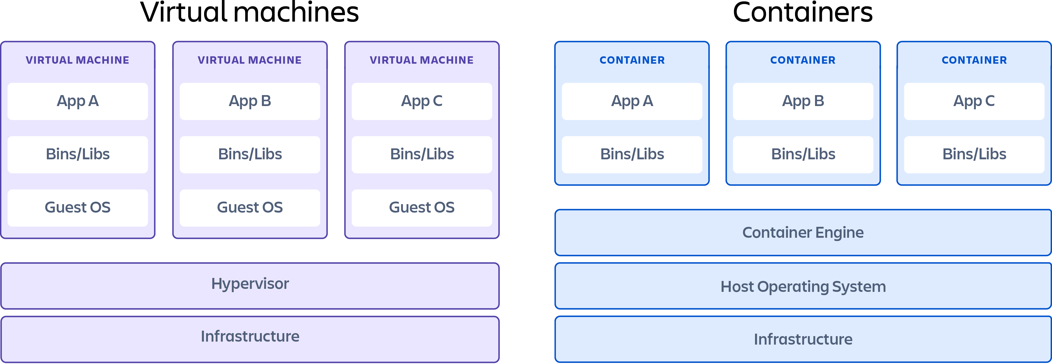
Virtual M. VS Containers
Notes:
L'architecture élastique, le concept "Cattle versus Pet" et l'infrastructure as code sont tous des termes couramment utilisés dans le domaine de l'informatique et des systèmes distribués. Voici une brève explication de chaque concept :
Architecture élastique : L'architecture élastique est un modèle d'architecture conçu pour permettre à un système de s'adapter automatiquement à des charges variables. Elle utilise des ressources telles que les serveurs, les bases de données et les applications de manière dynamique, afin de s'ajuster aux fluctuations de la demande. Avec cette approche, le système peut ajouter ou supprimer des ressources en fonction de la charge, assurant ainsi la disponibilité et les performances requises.
Cattle versus Pet : Le concept "Cattle versus Pet" (littéralement "bétail contre animal de compagnie") est une métaphore utilisée pour comparer les serveurs dans une architecture distribuée. Les serveurs "bétail" sont souvent considérés comme remplaçables et jetables. Ils sont conçus pour être gérés de manière uniforme et standardisée, étant donné qu'ils peuvent être remplacés facilement en cas de défaillance ou de besoin de montée en charge. En revanche, les serveurs "animaux de compagnie" sont précieux et coûteux à remplacer, souvent dotés de configurations et de logiciels spécifiques, et nécessitent une maintenance plus intense.
Infrastructure as Code (IaC) : L'infrastructure as code est une approche de gestion et de provisionnement de l'infrastructure informatique en utilisant des fichiers de configuration textuels plutôt que des processus manuels. Avec l'IaC, chaque aspect de l'infrastructure - tels que les serveurs, les réseaux, les bases de données, etc. - est décrit et géré à l'aide de code. Cela permet d'automatiser le déploiement, la configuration et la gestion de l'infrastructure, favorisant ainsi la cohérence, la reproductibilité et la réduction des erreurs humaines.
Ces concepts sont étroitement liés et souvent utilisés ensemble dans des architectures modernes et évolutives. L'architecture élastique s'appuie sur l'infrastructure as code pour automatiser la mise à l'échelle des ressources, tandis que le concept "Cattle versus Pet" encourage l'utilisation de serveurs remplaçables et standardisés, ce qui est facilité par l'infrastructure as code. Ensemble, ils contribuent à la mise en place de systèmes plus flexibles, résilients et évolutifs.

Slide 22
Plan
Présentation du formateur
Introduction à la conteneurisation
Installation de Docker
Gestion des images
Gestion des reseaux
Gestion du stockage
Introduction à l’infrastructure as code (IaC) avec docker-compose
Introduction à l’orchestration avec Docker Swarm
Mini-projet
Présentation des Concepts

Slide 23
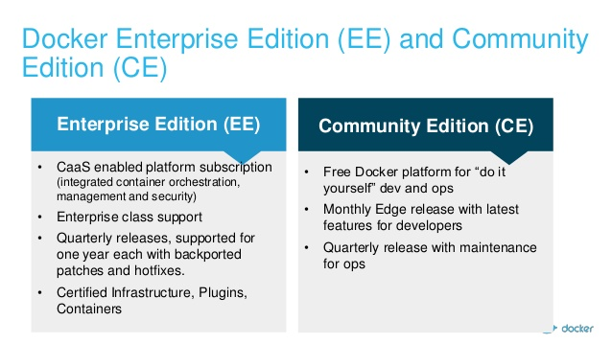
Installation de docker (1/5): Editions

Slide 24
Installation de docker (2/5): machine locale
Mac: Docker for Mac
Windows: Docker for Windows
Linux: Docker for Linux Distribution (centos, Debian, ubuntu …)
Mac + Windows: Docker Toolbox

Slide 25
Installation de docker (3/5): Serveur
Linux Serveur: Docker for Linux Distribution
Windows Serveur:
2016: Docker for Windows
2019: Rôle et Fonctionalité

Slide 26
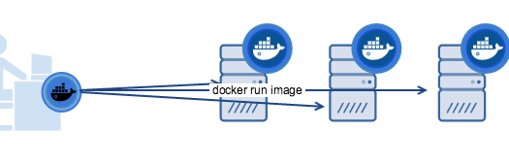
Installation de docker (4/5): Docker-machine

Slide 27
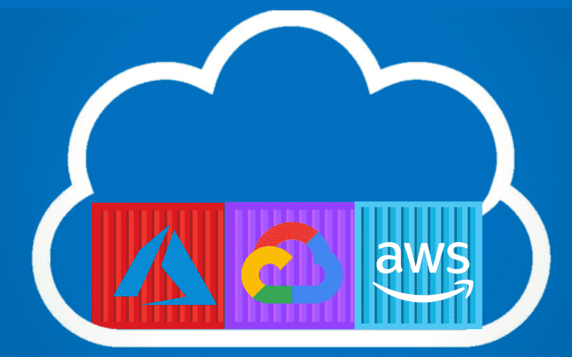
Installation de docker (5/5): Cloud Solutions
ACS
ECS + Fargate
GCP
Autres (OVH, Docker Cloud …)
Notes:
https://www.parkmycloud.com/blog/cloud-container-services-comparison/

Slide 28
TP-0: Découvrir la plateforme de TP
Accès
Labs
Durée d’une session
Données sensibles
Agrandir la fenêtre du terminal
Connexion ssh
Installation de paquet
Ouverture de port

Slide 29
TP-1: Installation et Test de Docker
Installation de Docker sur Centos
Tâche de post installation
Vérification de l’installation
Utiliser la documentation Docker afin d’être à jour
Lancement de votre premier conteneur (nginx)
Réaliser la même tâche sur la plateforme de labs
Utilisation des variables d’environnement

Slide 30
Plan
Présentation du formateur
Introduction à la conteneurisation
Installation de Docker
Gestion des images
Gestion des reseaux
Gestion du stockage
Introduction à l’infrastructure as code (IaC) avec docker-compose
Introduction à l’orchestration avec Docker Swarm
Mini-projet
Présentation des Concepts
Introduction au CI/CD

Slide 31
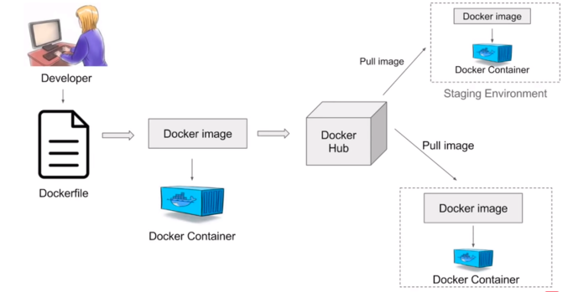
Gestion des images (1/5): Workflow

Slide 32
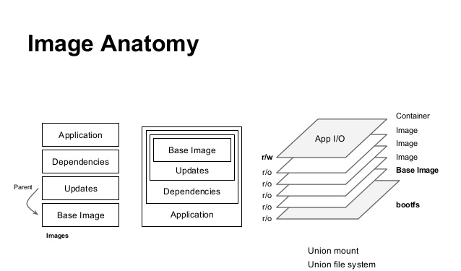
Gestion des images (2/5): Anatomie d’une image
Lecture seule
Réutilisation
Couche (Layer)

Slide 33
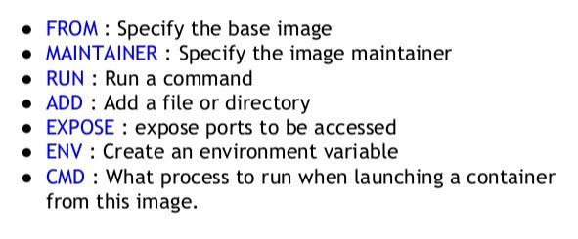
Gestion des images (3/5): Instructions

Slide 34
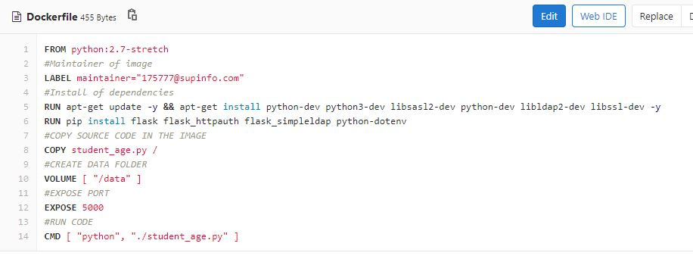
Gestion des images (4/5): Exemple

Slide 35
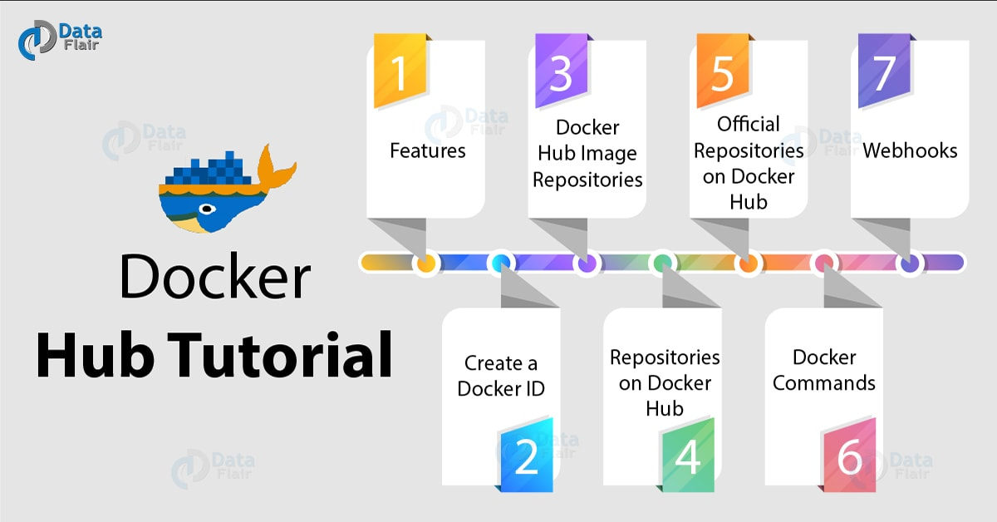
Gestion des images (5/5): Resgistre
Notes:
https://data-flair.training/blogs/docker-hub/

Slide 36
TP-2: Gérez vos images Docker
Créez votre propre image (conteneuriser l’application https://github.com/diranetafen/static-website-example)
Testez votre image
Gérez vos images sur le dockerhub
Notes:
Correction : https://github.com/eazytrainingfr/webapp

Slide 37
Plan
Présentation du formateur
Introduction à la conteneurisation
Installation de Docker
Gestion des images
Gestion des reseaux
Gestion du stockage
Introduction à l’infrastructure as code (IaC) avec docker-compose
Introduction à l’orchestration avec Docker Swarm
Mini-projet
Présentation des Concepts
Introduction au CI/CD

Slide 38
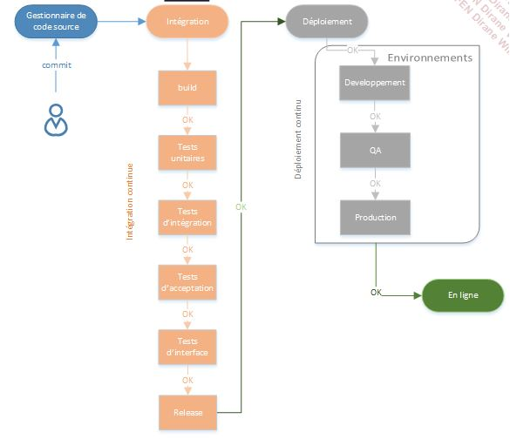
Introduction au CI/CD(1/11)
Intégration en continu
Test en continu
Déploiement en continu
Automatisation ☺
Docker

Slide 39
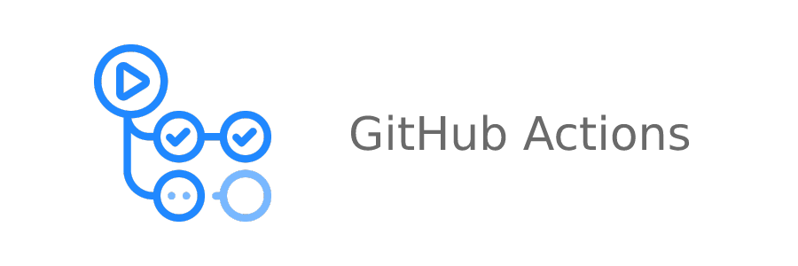
Introduction au CICD 2/11: Github actions

Slide 40

Introduction au CICD (3/11): Github actions (1/9) : Présentation
Disponible depuis Novembre 2019
Basé sur Azure Pipelines
YAML-based configuration
Runners sous Windows, Linux, macOS ou self-hosted
Disponible en Free, Pro, Team, Entreprise Cloud

Slide 41
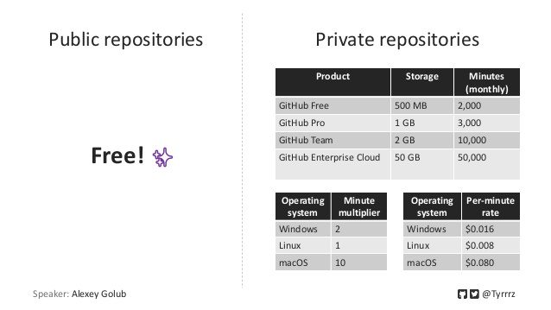
Introduction au CICD (4/11): Github actions (2/9) : Pricing

Slide 42
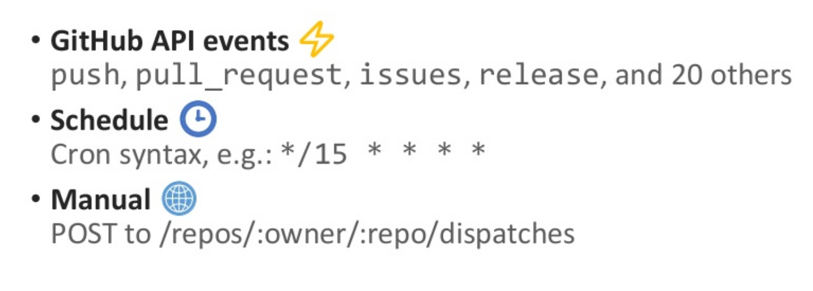
Introduction au CICD (5/11): Github actions (3/9) : Triggers

Slide 43
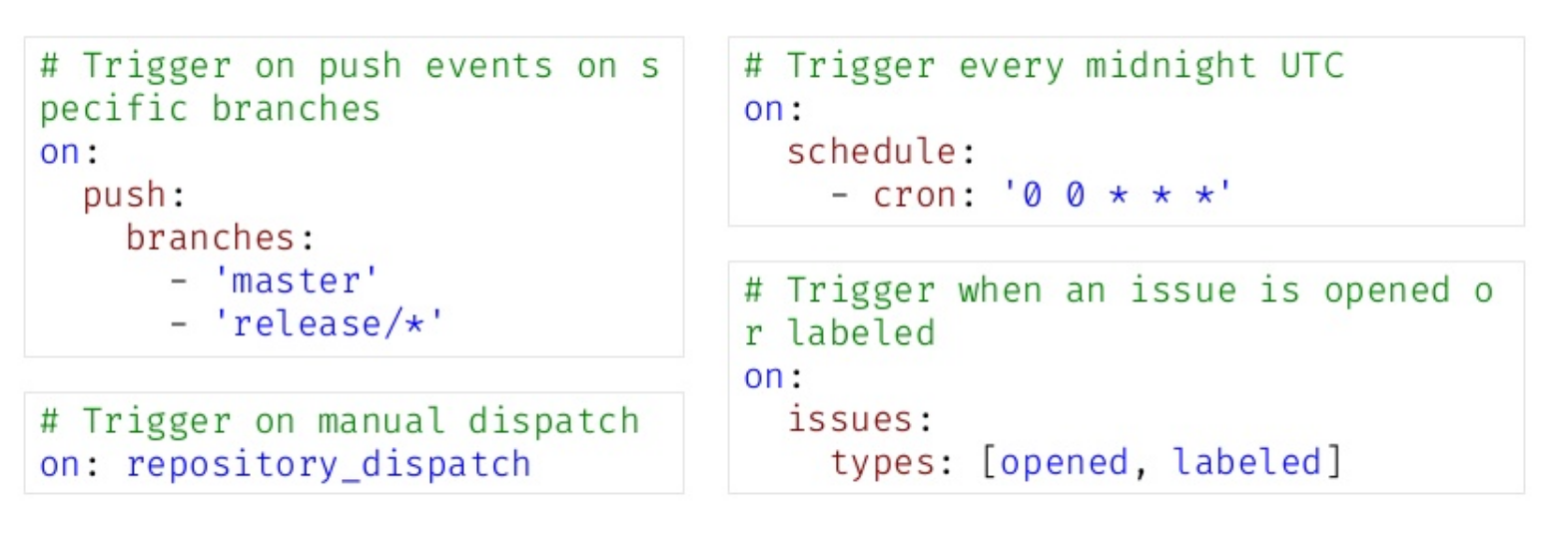
Introduction au CICD (6/11): Github actions (4/9) : Triggers Examples

Slide 44
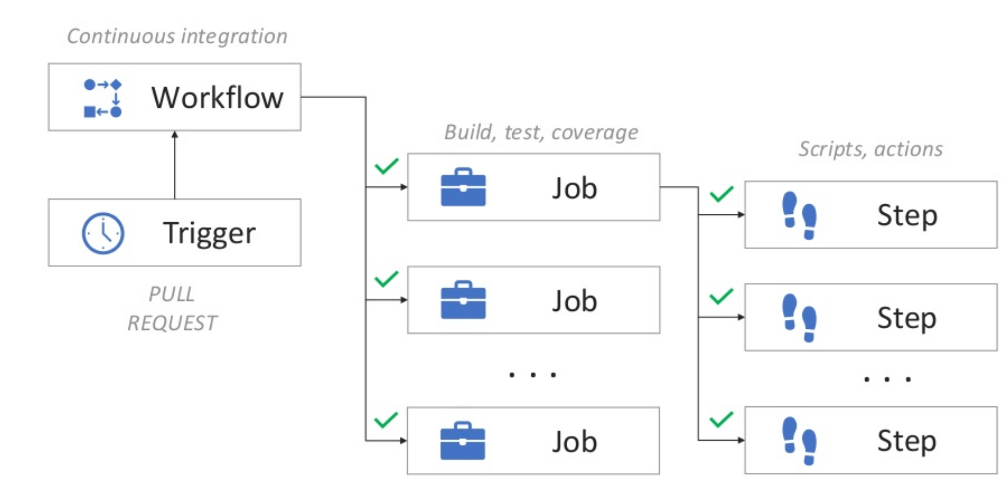
Introduction au CICD (7/11): Github actions (5/9) : Composants

Slide 45
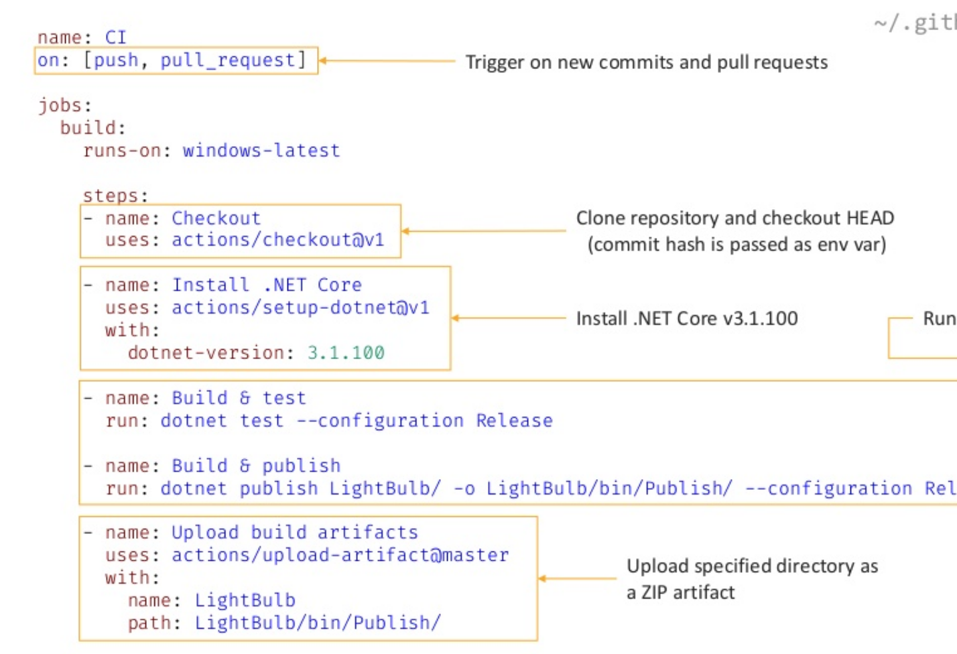
Introduction au CICD (8/11): Github actions (6/9) : Structure

Slide 46
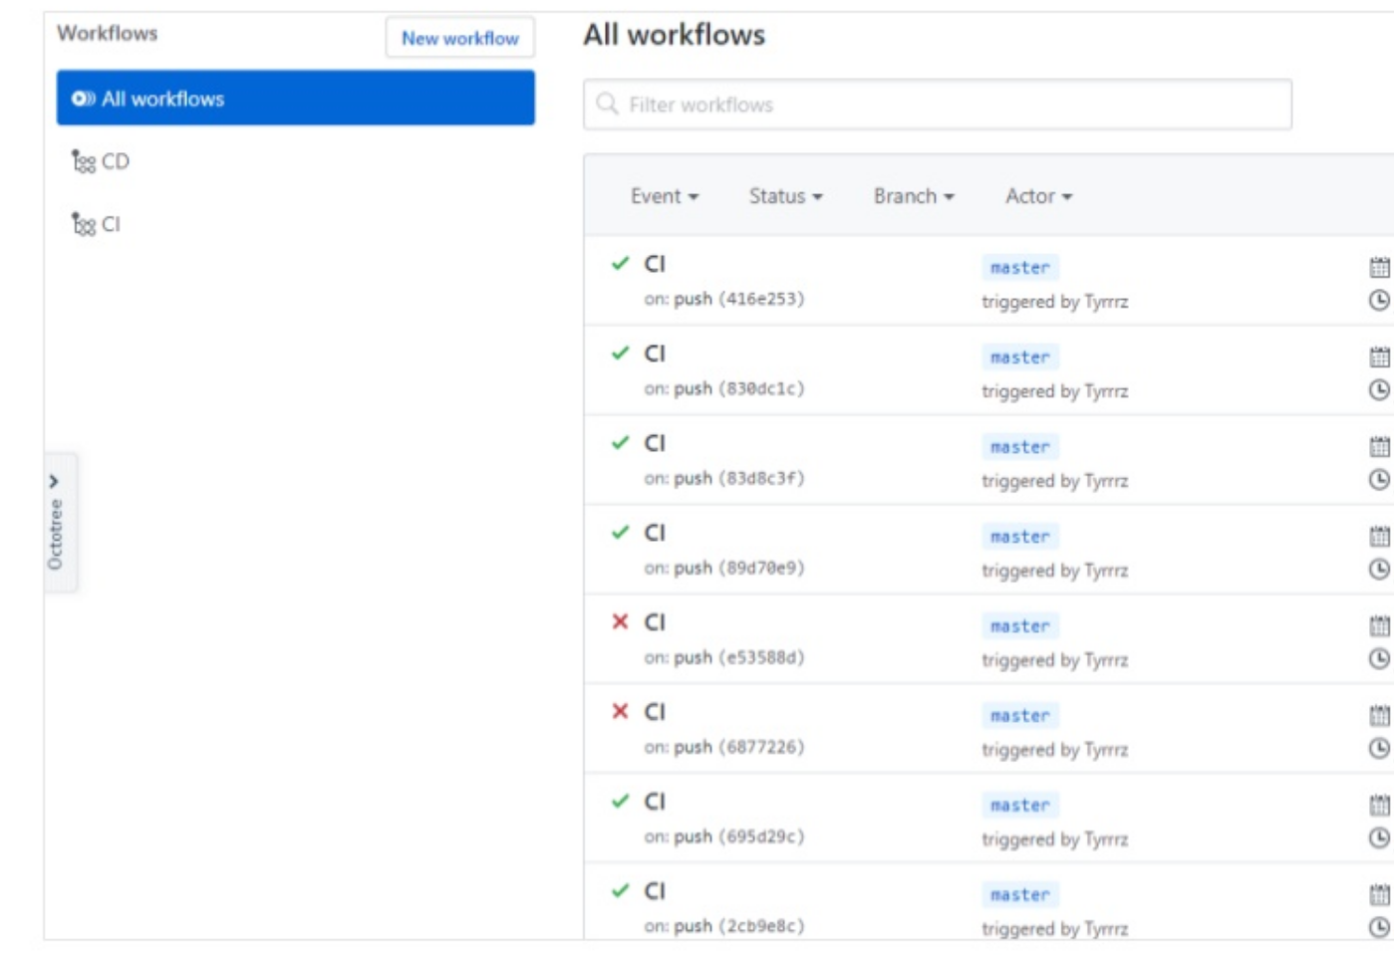
Introduction au CICD (9/11): Github actions (7/9) : Dashboard

Slide 47
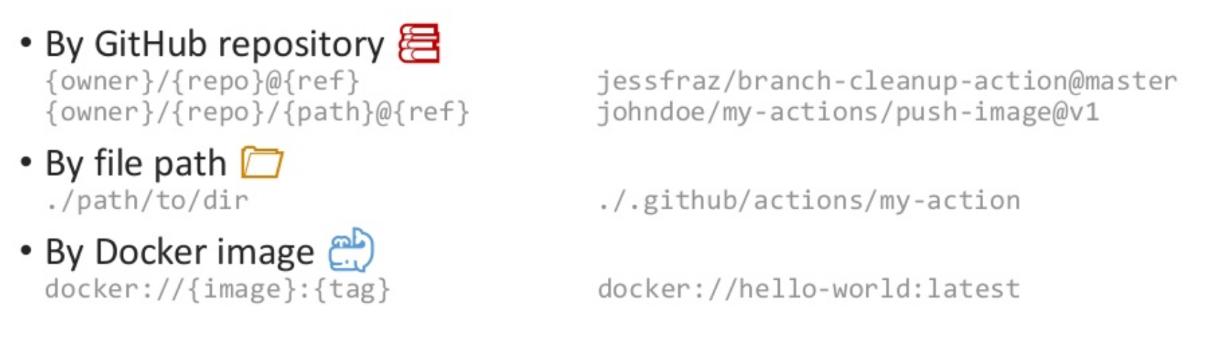
Introduction au CICD (10/11): Github actions (8/9) : Actions

Slide 48
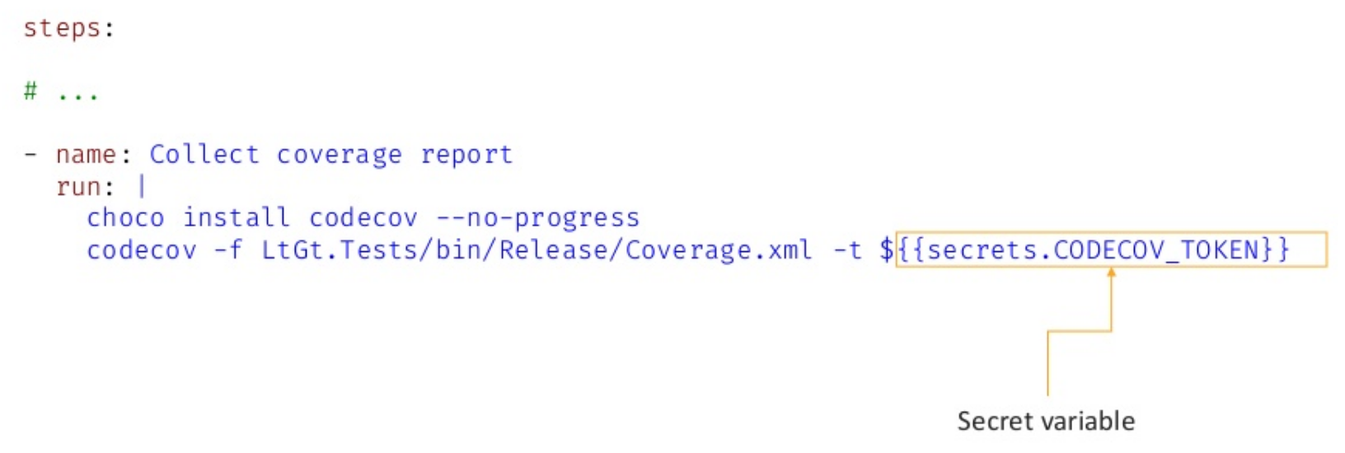
Introduction au CICD (11/11): Github actions (9/9) : Secrets

Slide 49
Plan
Présentation du formateur
Introduction à la conteneurisation
Installation de Docker
Gestion des images
Gestion des reseaux
Gestion du stockage
Introduction à l’infrastructure as code (IaC) avec docker-compose
Introduction à l’orchestration avec Docker Swarm
Mini-projet
Présentation des Concepts
Introduction au CI/CD

Slide 50
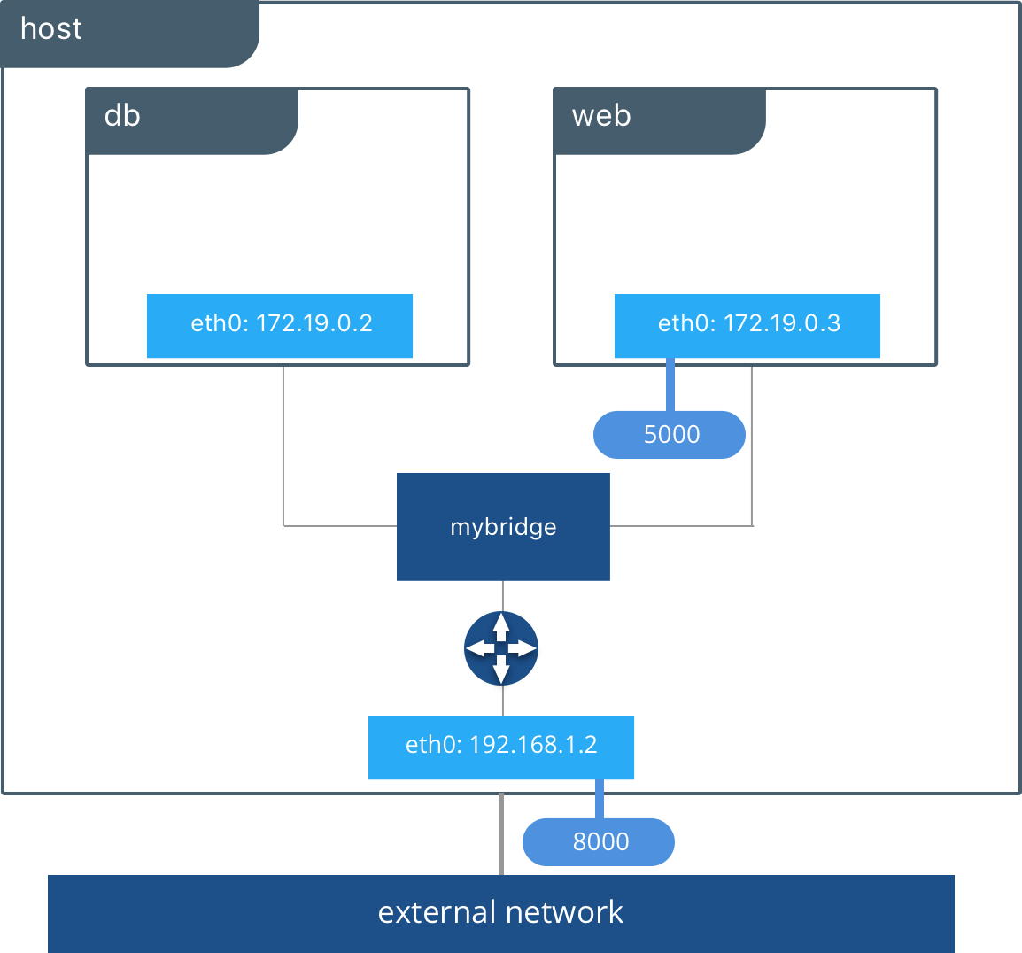
Gestion des réseaux (1/2): Objectifs

Slide 51
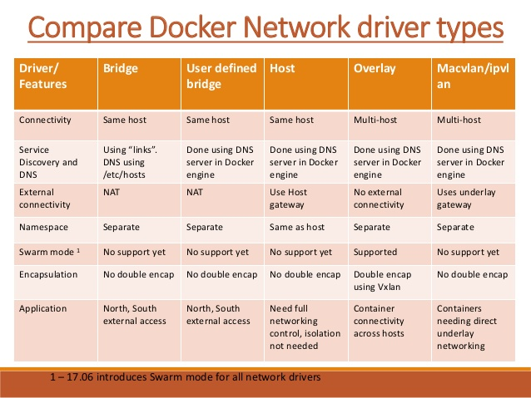
Gestion des réseaux (2/2): Types de réseau

Slide 52
TP-3: Gérez vos reseaux Docker
Créez un reseau docker de type bridge
Créez deux conteneurs ubuntu dans le reseau créé précédement
Installer la commande ping et tentez de pinguer les conteneurs entre eux avec leur ip et par leur nom

Slide 53
Plan
Présentation du formateur
Introduction à la conteneurisation
Installation de Docker
Gestion des images
Gestion des reseaux
Gestion du stockage
Introduction à l’infrastructure as code (IaC) avec docker-compose
Introduction à l’orchestration avec Docker Swarm
Mini-projet
Présentation des Concepts
Introduction au CI/CD

Slide 54
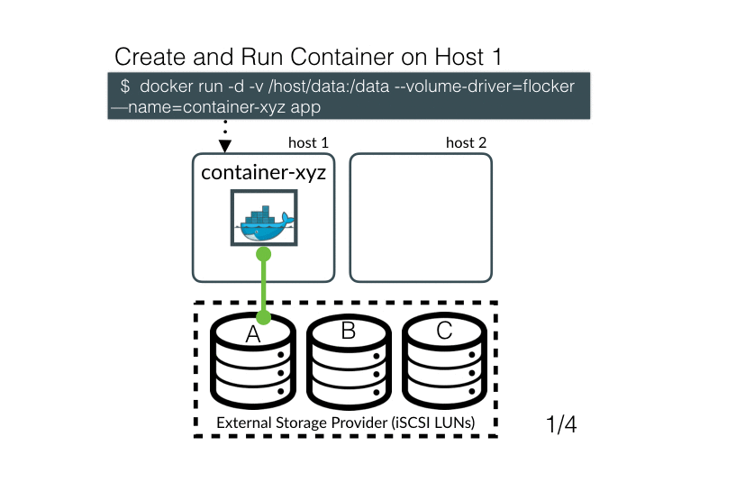
Gestion du stockage (1/2): Problème

Slide 55
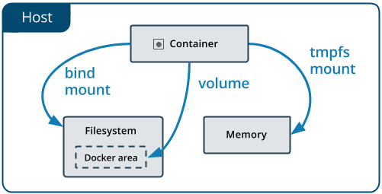
Gestion du stockage (2/2): Type de stockage

Slide 56
TP-4: Gérez votre stockage persistent
Créez un volume de type volumes
Créez deux conteneurs ubuntu (ubuntu1 et ubuntu2) et Montez le volume créé dans le repertoire /tmp de chacun des conteneurs ubuntu
Créez un fichier toto.txt dans repertoire /tmp de ubuntu1 et verifies qu’il est bien present dans /tmp de ubuntu2
Créez un conteneur apache dont le site internet affiché sera celui hébergé ici : https://github.com/diranetafen/static-website-example.git (utilisez un volume de type bind mount), n’oubliez pas de verifier que le site est bien accéssible

Slide 57
Plan
Présentation du formateur
Introduction à la conteneurisation
Installation de Docker
Gestion des images
Gestion des reseaux
Gestion du stockage
Introduction à l’infrastructure as code (IaC) avec docker-compose
Introduction à l’orchestration avec Docker Swarm
Mini-projet
Présentation des Concepts
Introduction au CI/CD

Slide 58
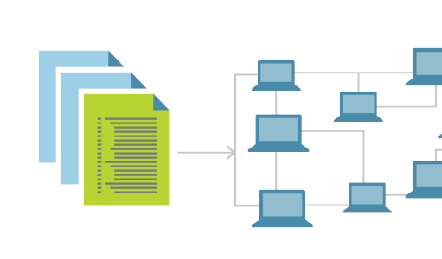
Introduction à l’infrastructure as code (IaC) avec docker-compose(1/2): Définition
Automatisation
Redéploiement
Versionning

Slide 59
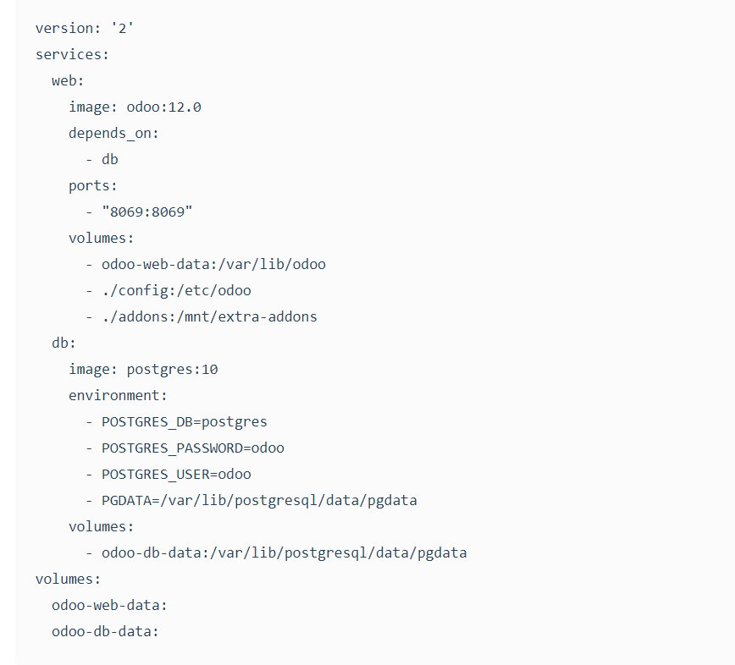
Introduction à l’infrastructure as code (IaC) avec docker-compose(2/2): Anatomie

Slide 60
TP-5: IaC avec docker-compose
Déployer le logiciel odoo à l’aide de docker-compose
Vous pouvez vous inspirer de la documentation disponible sur le dockerhub : https://hub.docker.com/_/odoo
Modifiez le docker-compose afin d’exposer le port 80 du conteneur odoo à l’extérieur et pas le 8069
Modifiez le docker-compose afin que le conteneur odoo et db soit dans le même réseau specifique qui s’appellera odoo_network et de type bridge
Vérifiez que l’application Odoo est bien accéssible

Slide 61
Plan
Présentation du formateur
Introduction à la conteneurisation
Installation de Docker
Gestion des images
Gestion des reseaux
Gestion du stockage
Introduction à l’infrastructure as code (IaC) avec docker-compose
Introduction à l’orchestration avec Docker Swarm
Mini-projet
Présentation des Concepts
Introduction au CI/CD

Slide 62
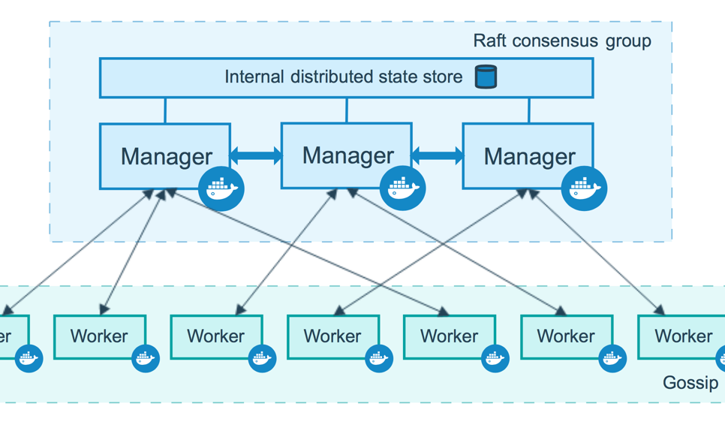
Introduction à l’orchestration avec Docker Swarm (1/2): Clustering
Fail-Over
Scalabilité
Loadbalancing

Slide 63
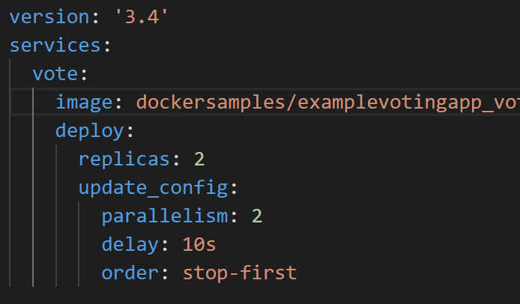
Introduction à l’orchestration avec Docker Swarm (2/2): IaC
Replica
Update strategy

Slide 64
TP-6: Docker Swarm (1 master et 1 node)
Installer un cluster swarm compose d’un master et d’un node
Utilisez la plateforme de labs pour deployer deux instances (1 master et 1 worker)
Initialisez le cluster et rajouter le worker dans le cluster
Déployez l’application de gestion de vote suivante: https://github.com/dockersamples/example-voting-app.git
Testez que l’application fonctionne

Slide 65
Plan
Présentation du formateur
Introduction à la conteneurisation
Installation de Docker
Gestion des images
Gestion des reseaux
Gestion du stockage
Introduction à l’infrastructure as code (IaC) avec docker-compose
Introduction à l’orchestration avec Docker Swarm
Mini-projet
Présentation des Concepts
Introduction au CI/CD

Slide 66
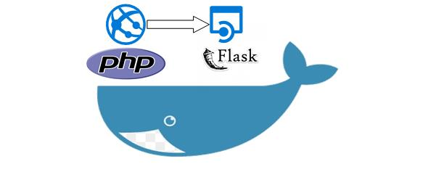
Mini-projet: Student-list https://github.com/diranetafen/student-list
Notes:
https://github.com/alexandrevilain/image-resizer

